Slide 1
分享内容：
《追求理解的教学设计》
作者：格兰特·威金斯
杰伊·麦克泰格
读者：陆红梅

Slide 2
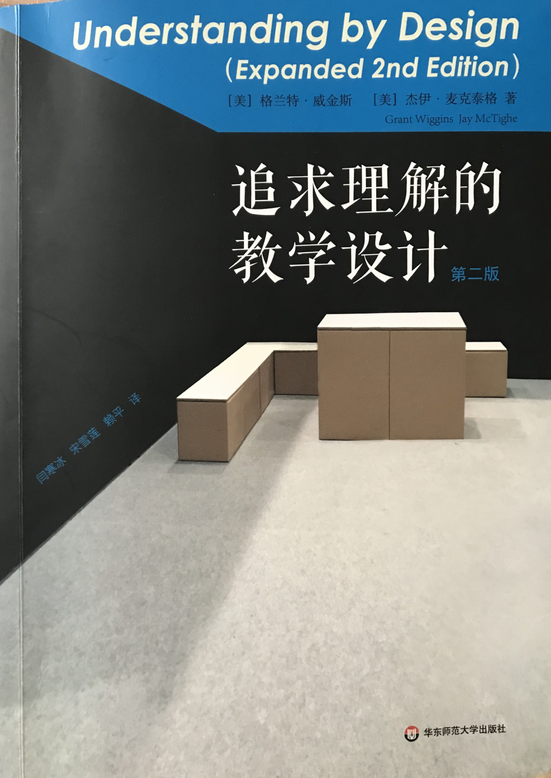
第四章 理解六侧面
解释
阐明
应用
洞察
神入
自知

Slide 3
侧面1:解释
解释：恰如其分地运用理论和图示，有见地、合理的说明事件、行为和观点。
典型问题：
※为什么是这样的？ 如何解释这类事情？
※这类行为发生的原因是什么？我们如何证明？ ※它与什么有关？有实例吗？
※它是如何运作的？有何暗示？

Slide 4
从某种意义上讲，理解就是将事实和观点相联系，从而形成一种能有效解释问题的理论。
从设计的角度看，侧面1要求围绕困惑、问题和难题建立单元，要求学生给出自己的见解和解释，诸如在基于问题的学习和有效的动手动脑科学项目中获得解释。

Slide 5
侧面2:阐明
阐明：演绎、解说和转述，从而提供某种意义。
典型问题：
※这意味着什么？为什么会有这样的事情？
※它暗含了什么意思？
※它在人类经验中的说明或启示是什么？
※它和我有什么联系？有什么意义？

Slide 6
转化理解
意义：
“故事”不仅仅是一种语言艺术概念。来自于所有事件、数据或经历的意义和模式能转化我们对特定事实的理解和感知。
挑战：将文字带入生活
解释和阐明相互联系又有所不同。理论是普遍适用的，而阐明要依托具体情境。
发展阐明能力
如果学生要在知识中发现意义，他们必须掌握知识创建和提炼过程的第一手信息。

Slide 7
侧面3:应用
应用：在新的、不同的、现实的情境中，有效地使用知识。
典型问题：
※我如何使用知识、技巧或过程，又在哪些地方使用他们？
※我应该如何调整思维与行动来满足特殊情况的需要？

Slide 8
将知识与情境相匹配
理解需要将我们的想法、知识和行动同具体情境相匹配。
布鲁姆强调，基于应用的理解，展示绩效的教育是非常重要的。
真实世界的问题
我们为学生设计的问题，应该尽可能地接近各种真实的问题情境。
自然而然的应用知识，才是检验真正理解的根本标准。

Slide 9
侧面4:洞察
洞察：批判性的、富有洞见的观点。
典型问题：
※这是谁的观点？此观点的优势在哪里？
※要想使知识明确，并被充分考虑，假定的或默认的条件是什么？哪些条件是正当的、有保障的？ ※证据充分吗？合理吗？
※此观点的优势和劣势是什么？可信吗？它的局限是什么？对于它的局限我们该如何改进？

Slide 10
洞察的优势：
洞察作为理解的一个侧面，是一种成熟的思考，要具有从不同角度看待事物的能力。
布鲁纳指出，以某种方式理解某些事物，并不妨碍以其他方式对其进行理解。
洞察认为，对于重要的观念，教学应使学生有机会涉猎相关的各种理论与观点，通过课程和教学材料的设计，展示出专家们在同一观点上的不一样的洞见。

Slide 11
侧面5:神入
神入：感受到别人的情感和世界观的能力。
典型问题：
※你怎样看待这件事？
※他们看到了哪些我没有看到的？
※如果我要理解这件事情需要有什么体验？
※作家、艺术家或者表演者感受、思考或看到的是什么，他们想让我们感知和理解的是什么？

Slide 12
神入不同于以批判的眼光看待事物，不是脱离情境。神入，就是我们从当事人的立场看待事物发展，将自己带入当事人的处境，我们完全认同通过自身参与而得出的见解。
换位让人感到温暖，而洞察是冷酷的，以旁观者的角度解析事物。
神入又译为移情。神入，是一种有意的行为。神入不仅可以引导我们重新设想情境，还可以改变我们的看法。

Slide 13
神入是洞察的一种形式。
神入也是一种洞察，因为它使我们超越那些看似来古怪的、不同的、看起来不可思议的观点或人，认识到其中有意义的东西。克服习惯性思维。
将心比心
人与人之间的交流并不仅仅是智力上的互动，更是心灵的沟通，神入要求我们尊重与自己不同的人。将心比心，换位思维。
神入需要更多学习经验。
神入，将深刻思考置于体验之中是非常必要的。为了确保更好地理解抽象概念，与教材所能提供的体验相比，学生应该需要更直接或更拟真的体验。

Slide 14
侧面6:自知
自知：知道自己无知的智慧，知道自己的思维模式与行为方式是如何促进或妨碍了认知。
典型问题：
※对自我的认识如何塑造我的观点？
※我理解的局限是什么？我的盲区是什么？
※由于偏见、习惯或风格，我容易对什么产生误解？

Slide 15
深度理解与智慧有关。
人类的偏见与人类的理解是不可分开的。自觉公开偏见可能是获得深度理解的关键所在。自知要求我们自觉地质疑自己看待世界的方式。
从实践层面上讲，自知意味着在最广泛的意义上更好地进行教学和评估自省。最优秀的课强调不断地反思，还需要更加关注对智力表现的持续的自我评估。

Slide 16
理解六侧面对教与学的关键启示：
我们应该把理解六侧面渗透到逆向设计的三阶段的思考中。这些侧面帮助我们在工作中，避免盲点。好的设计，将使学习者对理解有清晰的需求。
任何追求理解的课程设计，不仅仅是接受“灌输”的内容，还要主动“揭示”隐藏在事实背后的内容，并思考他们的意义。
设计工作要更关注结果、大概念和理解六侧面。

Slide 17
市《会考说明》上的要求
了解水平 再认或回忆知识；识别、辨认事实或证据；举出例子；描述对象的基本特征等。
理解水平 把握内在逻辑联系；与已有知识建立联系，进行解释、推断、区分、扩展；提供证据；收集、整理信息等。
应用水平 在新的情境中，使用抽象的概念、原理；进行总结、推广；建立不同情境下的合理联系等。

Slide 18
第五章 基本问题： 通向理解之门

Slide 19
基本问题是什么样的呢？
※什么样的朋友才是真朋友？
※艺术在何种程度上反映或塑造文化？
※故事必须要有开头、中间和结尾吗？
※英雄必须是完美的吗？
※科学事实、科学理论和强有力的观点之间有何区别？
※DNA在多大程度上决定命运？

Slide 20
问题：大概念航标
最好的问题是指向和突出大概念的。通过问题，学习者可以主动探索，加深自己的理解。
好的问题能够引出有趣的和可选择的其他观点，聚焦于推理过程，而不只是关注答案的对错。
好的问题，将激发已学知识、生活体验与学习内容之间的关联和迁移。能使我们举一反三。

Slide 21
基本问题的作用：
1.激发思考和探究；
2.有效地架构我们的目标内容；
3.促进对某一特定主题单元的内容理解；
4.能激发知识间的联系和迁移。

Slide 22
基本问题的四种内涵：
1.在我们一生中会重复出现的重要问题。
2.某一学科的核心思想和探究。
3.学习核心内容所需的东西。
4.能够最大程度地吸引特定的、各种各样的学习者。

Slide 23
基本问题的六个指标：
1.真正引起对大概念和核心内容的相关探究。
2.激发对更多问题的深度思考、热烈讨论、持续探究和新的理解。
3.要求学生考虑其他不同观点，权衡论据，论证自己的想法和回答。
4.激励学生对大概念、假设和过往的经验教训进行必要的、持续的反思。
5.激发与先前所学知识和个人经历的有意义的联系。
6.自然重现，为迁移到其他情境和学科创造机会。

Slide 24
技能领域的基本问题
围绕相关的四个大概念类别来架构：
1.关键概念
2.目的与意义
3.策略与战术
4.使用情境

Slide 25
基本问题分类
开放性
综合性
使用意图
范围
指导性
专题性

Slide 26
提出基本问题的技巧：
1.可以就一个大概念，列出可以抛锚在这个单元的好问题，确定一个或多个专题性问题。
2.从国家课程标准中导出基本问题。
3.从阶段1确认的持久理解中获得基本问题。
4.从理解的六个侧面架构启发性问题。

Slide 27
使用基本问题的技巧
1.围绕基本问题来组织项目、课程、学习单元和课堂。
2.选择或设计与问题明确相关的评估任务。
3.每单元使用合理的问题数量（2-5个），少即是多。划分内容的优先顺序。
4.用儿童语言设计问题。
5.确保每个孩子都理解问题，并看到问题的价值。
6.为每个问题设计具体的探究活动。
7.对问题进行排序。
8.在课堂上提出基本问题，鼓励学生围绕问题整理笔记。
9.为解决问题分配足够的时间。用问题和概念图表示问题的关联性。
10.与其他同事分享你的问题，使教学计划更可能具有跨学科的连贯性。

Slide 28
谢谢大家！

Slide 31
市考查要求
了解
理解
应用
理解六侧面
解释
阐明
应用
洞察
神入
自知

